Slide 1

2002-2022
„20 lat dla Polski”
Związku Województw RP

Slide 2
Związek Województw RP od 20 lat działa na rzecz społeczności samorządów województw. Rok 2022 jest rokiem jubileuszowym, w którym obchodzimy 20 lecia istnienia ZWRP. Doszliśmy do wniosku, że potrzebne jest nadanie organizacji ram koncepcyjnych.
Rok 2022
Zakładamy, że działania prowadzone przez ZWRP osadzone będą w koncepcjach i trendach funkcjonujących w zarządzaniu publicznym. Zdefiniowanie założeń ideowych pomoże wyznaczyć także system wartości i zasad, którymi kierują się Polskie Regiony w swojej działalności zgodnie z zasadą zrównoważonego rozwoju
Działania jubileuszowe
2022 Współpraca z Togetair w postaci patronatu ZWRP oraz patronatu wszystkich polskich regionów nad wydarzeniem.

Slide 3
ZWRP to instytucja analityczno - doradcza, która poprzez wykorzystanie wiedzy ekspertów ma na celu wywieranie wpływu na proces decyzyjny w sferze publicznej. Dąży do współkształtowania rzeczywistości społeczno-politycznej. strategia działania biura zwiĄzku Województw rp.
ZWRP 2.O

Slide 4
Ramy koncepcyjne to rozwinięcie …
Strategii działania Biura Związku Województw RP
ZWRP 2.O
Organizacja parasolowa, jaką jest ZWRP w swojej aktywności zakłada zbudowanie potencjału na miarę Think tanku dla polskich regionów.

Slide 5
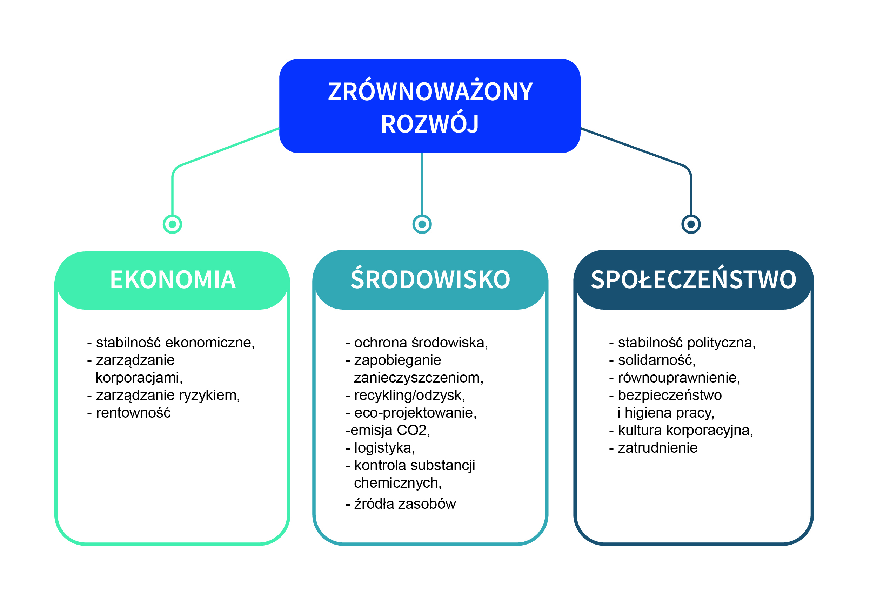
J.B. Ruhl nazywa zrównoważony rozwój kostką Rubika: kiedy jedna ściana jest ułożona, okazuje się, że pozostałe są w rozsypce.

Slide 6
Przygotowanie, wdrażanie i monitorowanie wykonania strategii należy do władz samorządowych. Przygotowanie strategii rozwoju województwa należy do samorządu województwa.
Do władz centralnych należy przygotowanie ogólnych dokumentów krajowych, do których odnosić się będą strategie regionalne. Ważnym elementem ujętym w strategii rozwoju regionalnego i lokalnego jest planowanie przestrzenne. Integracja planowania przestrzennego i regionalnego ma znaczny wpływ na zarządzanie rozwojem.
Strategia na rzecz Odpowiedzialnego
Rozwoju
Zintegrowana strategia rozwoju województwa (ZSRW)
Główny dokument strategiczny określający podstawowe uwarunkowania oraz cele rozwojowe województwa w wymiarze społecznym, gospodarczym i przestrzennym.
ZSRW = SRW + PZPW

Slide 7
strategia działania biura zwiĄzku Województw rp.
ZWRP 2.O
Projekt Ekspert
Projekt Zarządzanie procesowe
Projekt inftrastrukutra i zasoby
Projekt promocja i PR
5 Projektów ZWRP 2.0
Aktywność Międzynarodowa

Slide 8
Z czego to wynika ?
Potrzeby, na jakie ZWRP chce odpowiedzieć wynikają z jednej strony z tendencji ogólnoświatowych, które kształtują oblicze administracji publicznej zgodnie z zasadą zrównoważonego rozwoju, a z drugiej ze zdiagnozowanych problemów samorządu szczebla regionalnego, opisanych w m.in. w raporcie OECD 2021.
„Lepsze zarządzanie, planowanie i dostarczanie usług w jednostkach samorządu lokalnego w Polsce”.

Slide 9
Założenia ideowe oraz trendy w zarządzaniu publicznym zgodnie z zasadą
Sustainable Development
Multi-level governance
Service Design
Social responsibility of public
Evidence-based policy and open government

Slide 10
Klaster Energii

Slide 11
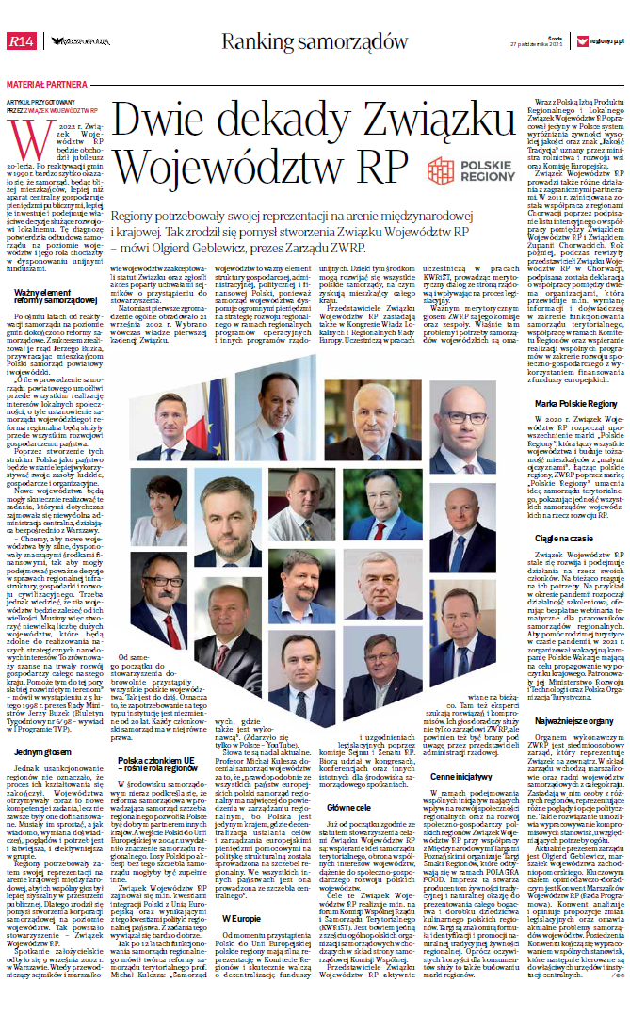
Jubileusz 20 lecia ZWRP Czas START

Slide 12

Dziękuję
Podsumowanie 20 lat dla Polski wg słów Marka Twaina :
“The secret of getting ahead is getting started”
“Tajemnicą zdobycia przewagi jest sam start”

